Slide 1
Programa de Reconocimiento

Slide 2

Índice
Marco Legal
Descripción del Programa de Reconocimiento
Procedimiento para la Obtención del Reconocimiento
Modelos de Atención de los Establecimientos Residenciales
Áreas que integran las cédulas de supervisión

Slide 3
I. Marco Legal
De acuerdo a la Ley General de Salud en su artículo 45, corresponde a la Secretaría de Salud vigilar y controlar la creación y funcionamiento de todo tipo de establecimientos de servicios de salud, así como fijar las normas oficiales mexicanas a las que deberán sujetarse.

Slide 4
I. Marco Legal
Dentro de las atribuciones que tiene la CONADIC según el decreto publicado en el Diario Oficial de la Federación el día 20 de julio del 2016 en su artículo 3°, se encuentran:
VI. Coordinar y supervisar los servicios de prevención y atención de las adicciones, mediante el establecimiento y desarrollo de modelos de organización y operación en los diferentes niveles de atención.
XXIV. Coordinar la Red Nacional de Atención a las Adicciones y emitir lineamientos, criterios y procedimientos de carácter técnico que deben regir a los establecimientos que brindan servicios de prevención y tratamiento de adicciones, así como supervisar el cumplimiento y observancia de los mismos y formular recomendaciones sobre su funcionamiento.

Slide 5
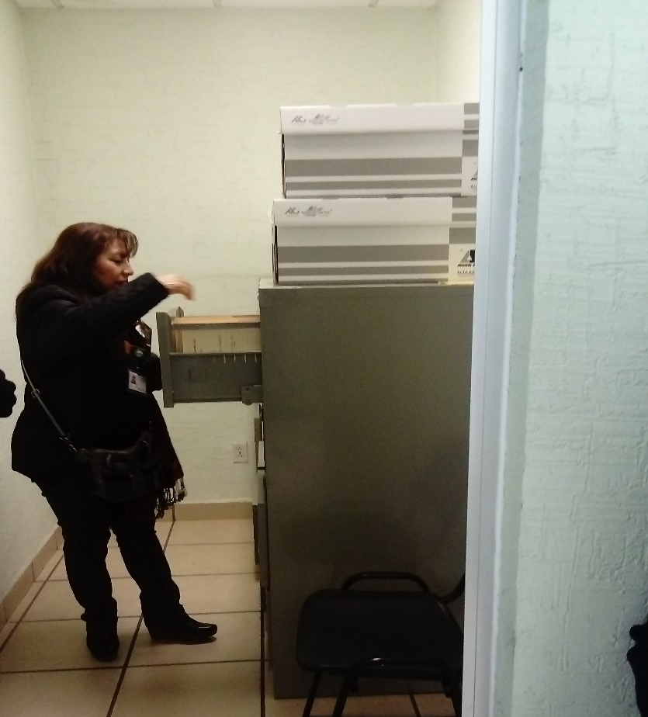
II. Descripción del Programa de Reconocimiento
La CONADIC ha implementado en conjunto con las CECA´s el proceso de Reconocimiento y Ratificación cuyo objetivo es evaluar que los centros que brindan servicios de tratamiento den cabal cumplimiento a lo dispuesto en la NOM-028-SSA2-2009 para la Prevención, Tratamiento y Control de las Adicciones.
Su implementación comenzó desde el año 2010, derivado de la actualización realizada a la Norma Oficial.
En 2012 se fortaleció el procedimiento de reconocimiento incluyendo una visita de evaluación a estos centros, la cual era coordinada por la Federación.
Foto: Supervisión Unidad de Hospitalización CIJ Iztapalapa. 2018

Slide 6
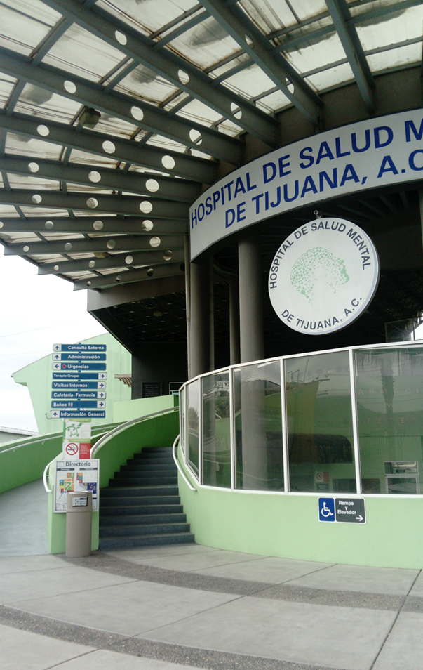
II. Descripción del Programa de Reconocimiento
Beneficios esperados del Programa:
Garantizar el respeto a los derechos humanos.
Fortalecer la Red de Atención de las Adicciones.
Contar con un Directorio Nacional de Establecimientos de consulta pública.
Promover el cumplimiento y el apego a la normatividad aplicable.
Promover el mejoramiento de la calidad de la atención
Incrementar la confianza y la participación de la población hacía los servicios.

Slide 7
II. Descripción del Programa de Reconocimiento
Propósito
Ampliar la cobertura de atención a nivel nacional de establecimientos residenciales para el tratamiento de las adicciones por medio del reconocimiento y ratificación de los mismos y así ofertar a la población servicios apegados a la normatividad vigente generando una red de servicios por medio de un directorio nacional actualizado.
Alcance
A nivel interno, el procedimiento es aplicable a la Dirección de Área responsable de los establecimientos residenciales.
A nivel externo, el procedimiento es aplicable a cada Comisión Estatal contra las Adicciones (CECA), a los enlaces responsables de la supervisión en la CECA y los establecimientos públicos, privados o sociales con modalidad residencial, de cada entidad.
CONADIC (2019). Procedimiento para el Reconocimiento de Establecimientos Residenciales Especializados en el Tratamiento de las Adicciones.

Slide 8
II. Descripción del Programa de Reconocimiento
La CONADIC a través de la Dirección de Área responsable, diseña, emite y difunde lineamientos para el proceso de reconocimiento de establecimientos residenciales especializados en el tratamiento de las adicciones, para el conocimiento de los Comisionados Estatales Contra las Adicciones.
Dichos lineamientos obedecen lo dispuesto en la Norma Oficial Mexicana NOM-028-SSA2 Para la prevención, tratamiento y control de las adicciones; así como la legislación y normatividad vigente aplicable para la realización del reconocimiento de los establecimientos públicos, privados y sociales con modalidad residencial.
Políticas de Operación, Normas y Lineamientos
CONADIC (2019). Procedimiento para el Reconocimiento de Establecimientos Residenciales Especializados en el Tratamiento de las Adicciones.

Slide 9
III.Procedimiento para la Obtención del Reconocimiento
Procedimiento
1. Visitas de Supervisión y Seguimiento a Establecimientos Especializados en Adicciones.
Realizada por los responsables de establecimientos de la CECA
Notificación mensual de las visitas hechas por la CECA a la CONADIC
2. Análisis y registro de las Visitas de Supervisión y Seguimiento a Establecimientos Especializados en Adicciones.
Procedimiento realizado por el personal de la Subdirección responsable.
Verificación de los porcentajes obtenidos en cada área evaluada.
3. Postulación de los establecimientos candidatos a ser supervisados por la CONADIC
Propuesta de la CECA y envío de documentación.
Subdirección responsable: conformación del expediente, ya sea para Reconocimiento o Ratificación.
CONADIC (2019). Procedimiento para el Reconocimiento de Establecimientos Residenciales Especializados en el Tratamiento de las Adicciones.

Slide 10
III.Procedimiento para la Obtención del Reconocimiento
Procedimiento
4. Aviso de los centros que serán visitados por la CONADIC
Subdirección notifica a los Comisionados de cada entidad.
Propuesta de cronograma de visitas a través de Rutas Críticas.
5. Supervisores Federales acuden a los establecimientos.
Establecidas las Rutas Críticas, CECA-CONADIC, acuden a los centros.
Se aplica la Cédula de Supervisión(Profesional, Mixto o Ayuda Mutua) que evalúa diferentes áreas y aplican entrevistas a personas en internamiento
6. Proceso de Dictaminación
Recepción de evidencias de cada establecimiento supervisado.
El Comité de Dictaminación determina si los centros obtiene el Reconocimiento o Ratificación.
CONADIC (2019). Procedimiento para el Reconocimiento de Establecimientos Residenciales Especializados en el Tratamiento de las Adicciones.

Slide 11
III.Procedimiento para la Obtención del Reconocimiento
Procedimiento
Vía oficial se informa a los Comisionados Estatales.
Proceso de Cambio de Dictamen
8. Recepción de evidencia para Cambio de Dictamen
Subdirección responsable: recibe y valida las evidencias para cambio de dictamen.
Reconocimientos: realización, firmas y envío a las CECA para su entrega a los establecimientos.
9. Actualización del Directorio Nacional
Subdirección responsable: actualiza terminado el proceso de Reconocimiento y Ratificación.
Prácticas negativas, quejas o por porcentaje menor al 80%
305 Establecimientos Especializados reconocidos por la CONADIC
7. Notificación sobre los establecimientos Reconocidos o Ratificados
CONADIC (2019). Procedimiento para el Reconocimiento de Establecimientos Residenciales Especializados en el Tratamiento de las Adicciones.

Slide 12
IV. Modelos de atención de los establecimientos residenciales
Ayuda Mutua. Es el servicio que se ofrece en las agrupaciones de adictos en recuperación, utilizando los programas de ayuda mutua. Ingreso: voluntario. R:123
Mixto. Es el tratamiento ofrecido por ayuda mutua y el modelo profesional. Ingreso: Voluntario, involuntario y *obligatorio. R: 138
Profesional. Es el servicio de atención que brindan los profesionales de la salud, a través de consulta externa, consulta de urgencias (servicio de urgencias) y hospitalización, entre otros. Ingreso: Voluntario, involuntario y *obligatorio. R: 44
CONADIC (2019). Procedimiento para el Reconocimiento de Establecimientos Residenciales Especializados en el Tratamiento de las Adicciones.

Slide 13
V. Áreas que integran las Cédulas de Supervisión
Áreas | Descripción | No. ítems por modelo de atención
 |  | Ayuda Mutual | Mixto | Profesional
I.Identificación | Se refiere a los datos generales del Establecimiento, tales como: nombre legal, nombre del representante legal y del director, CLUNI o CLUES, dirección, teléfonos de contacto, correo electrónico y nombre del entrevistado. | N/A | N/A | N/A
II.Características | Trata de aspectos como: tipo de institución, de ingreso, población que atiende, edades de atención, modelo de tratamiento, fecha de inicio de operaciones, adicciones que trata, costo y duración del tratamiento, capacidad instalada y ocupada, tipo de seguimiento y actividades realizadas o recibidas por parte de la CECA. | N/A | N/A | N/A
1. Infraestructura | Esta área evalúa que el establecimiento cuente con el equipamiento necesario, suficiente y óptimo para el desarrollo de las funciones y servicios que se ofertan al usuario, con la finalidad de favorecer su seguridad e integridad durante su tratamiento. | 43 | 45 | 50
CONADIC (2020). Guía Breve para la Supervisión de Establecimientos Especializados en el Tratamiento de las Adicciones en Modalidad Residencial.

Slide 14
V. Áreas que integran las Cédulas de Supervisión
Áreas | Descripción | No. ítems por modelo de atención
 |  | Ayuda Mutual | Mixto | Profesional
2. Servicio de Alimentación | Se revisa en esta área que los utensilios, aparatos e insumos para la preparación de los alimentos sean suficientes, higiénicos, variados y de calidad para los usuarios. | 7 | 7 | 7
3. Organización del Establecimiento | Dicha área integra información acerca de la documentación técnico-administrativa del establecimiento. | 15 | 16 | 16
4. Recursos Humanos | Esta área evalúa que el establecimiento cuente con el personal profesional, técnico, administrativo y operativo, suficiente y capacitado para atender a los usuarios y que sea concordante con la capacidad instalada. | 9 | 11 | 9
CONADIC (2020). Guía Breve para la Supervisión de Establecimientos Especializados en el Tratamiento de las Adicciones en Modalidad Residencial.

Slide 15
V. Áreas que integran las Cédulas de Supervisión
Áreas | Descripción | No. ítems por modelo de atención
 |  | Ayuda Mutual | Mixto | Profesional
5. Modelo de Atención | Esta área integra que el establecimiento tenga la descripción del Modelo de Tratamiento que proporcionan, así como, el Reglamento Interno para los usuarios. | 3 | 3 | 3
6. Proceso de Atención | Dicha área valora toda la etapa del proceso de atención del usuario, desde el ingreso del usuario, su evaluación y/o valoración, continuidad médica, tratamientos médicos, especializados y psicológicos; así como, de consejería (si corresponde), su evolución (recuperación), egreso, seguimiento y referencia a tratamiento ambulatorio, con estricto apego al manual de procedimientos, planes de tratamiento/consejería, cronograma de actividades, ley de protección de datos personales, consentimiento informado y confidencialidad. | 39 | 59 | 52
7. Satisfacción del Usuario | Esta área integra el sistema de registro, control y seguimiento de las quejas y sugerencias de usuarios y familiares. | 2 | 2 | 2
Total de ítems de la cédula por modelo de atención |  | 118 | 143 | 139
CONADIC (2020). Guía Breve para la Supervisión de Establecimientos Especializados en el Tratamiento de las Adicciones en Modalidad Residencial.

Slide 16
V. Lineamientos y Guías
Guía Breve para la Supervisión de Establecimientos Especializados en el Tratamiento de las Adicciones en Modalidad Residencial.
Guía técnica de Apoyo a Establecimientos Residenciales de Tratamiento de Adicciones.
Lineamientos para el Reconocimiento y Ratificación de Establecimientos Residenciales de Tratamiento de Adicciones
Lineamientos Operativos para la Modificación de Dictámenes de Reconocimiento y Ratificación de Establecimientos Residenciales de Tratamiento de Adicciones
Lineamientos para las Visitas de Supervisión y Seguimiento a Establecimientos Especializados en el Tratamiento de Adicciones con Modalidad Residencial
CONADIC (2019). Procedimiento para el Reconocimiento de Establecimientos Residenciales Especializados en el Tratamiento de las Adicciones.

Slide 17
Dr. Jorge Julio González Olvera
Director General de la CONADIC
Mtra. Irais Mariana Reyes Martínez
Subdirectora de Coordinación y Apoyo Región 2
Lic. Obdulia Rodríguez Anaya
Enlace Región Sur
Lic. Juan de Jesús Cuate Pérez
Enlace Región Norte
Lic. Araceli Flores Angeles
Enlace Región Centro
Nelly Venegas Velasco
Apoyo Administrativo
residencialesconadic@salud.gob.mx

